Slide 1
Escuela Normal de Educación Preescolar
Licenciatura en Educación Preescolar
Entrevista a niños en jornada de practica
Curso: Estrategias para la exploración del mundo social
Docente: Marco Antonio Valdés Molina
Alumna: Jessica Paola Saucedo González
Grado: 2° Sección: C No Lista:19
20/Mayo/2021

Slide 2
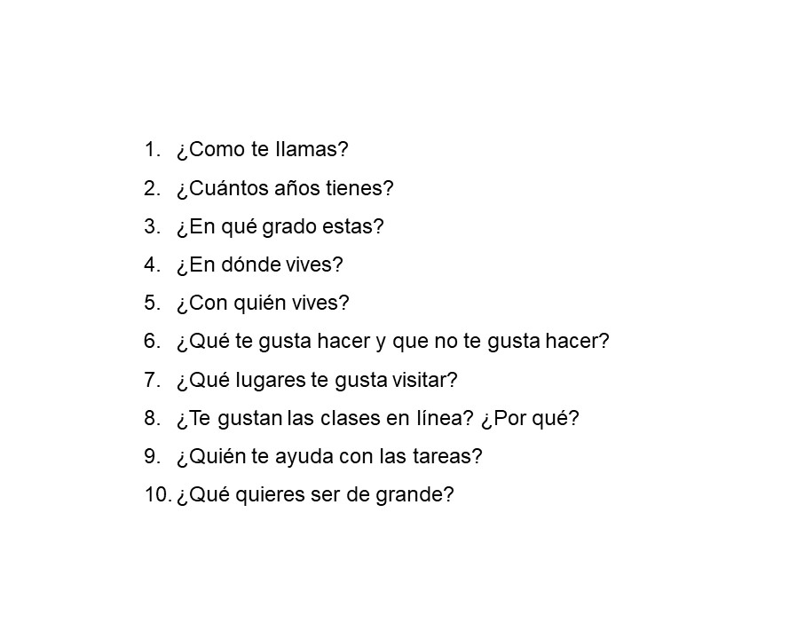
Las entrevistas se enviaron por medio de fotografías al grupo de WhatsApp del jardín, ya que los niños no tienen la posibilidad de conectarse a las plataformas en este caso zoom, solo una vez por semana y por corto tiempo.

Slide 3
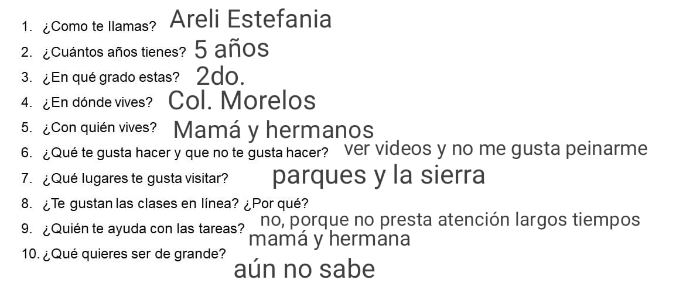
Respondió la mamá debido a que la niña es autista

Slide 4
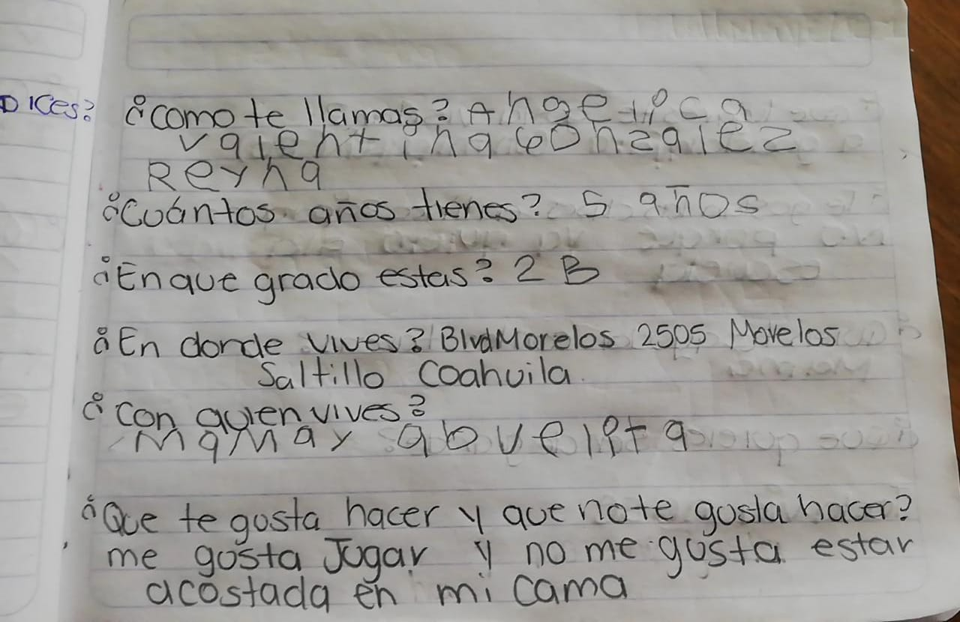
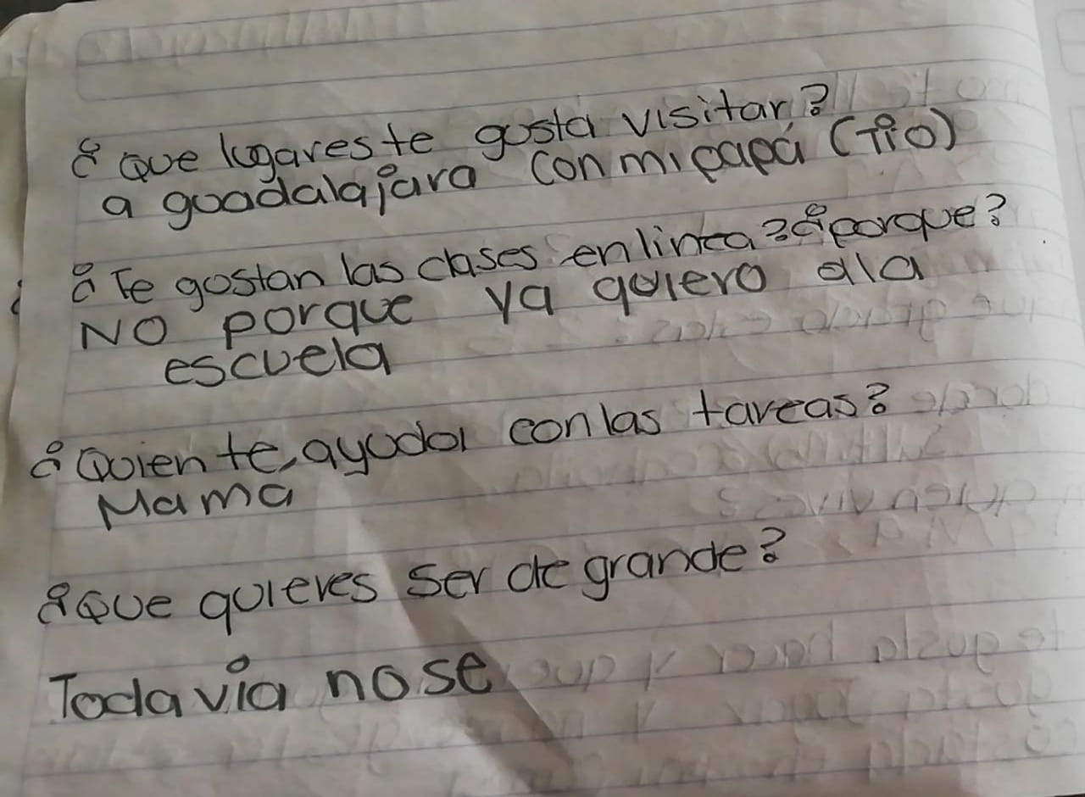

Slide 7
